Slide 1
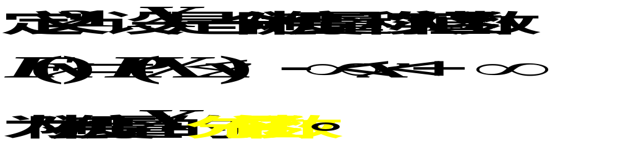

随机变量的分布函数
1

Slide 2


2

Slide 3
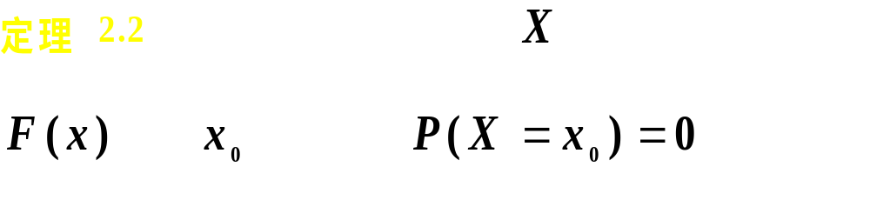

3

Slide 4

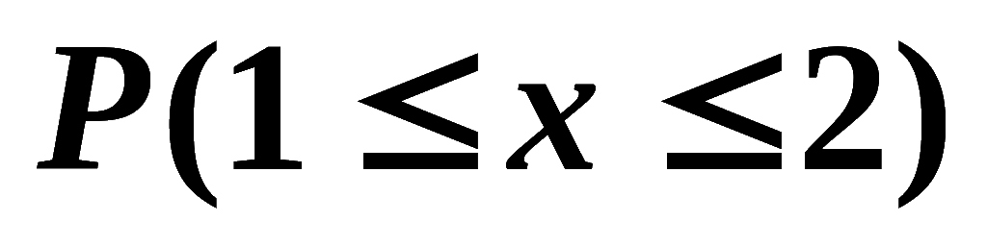
4

Slide 5
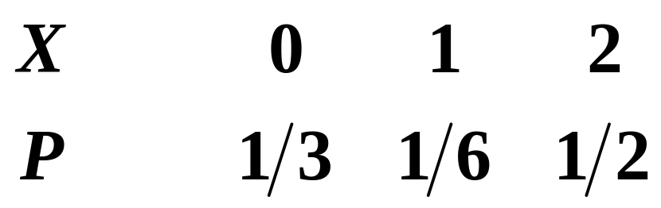



5

Slide 6


6

Slide 7


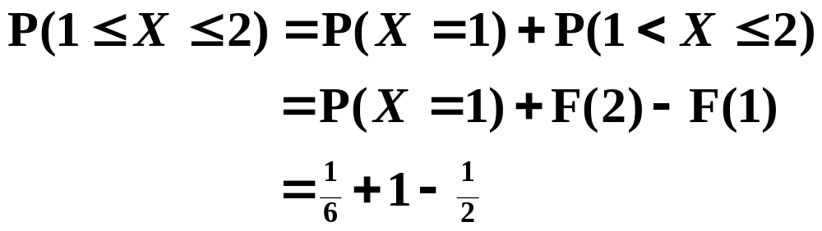
7

Slide 8

8

Slide 9

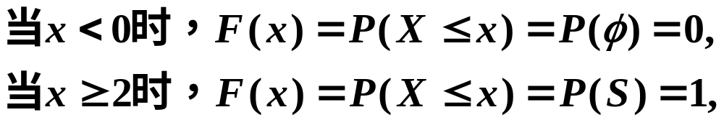
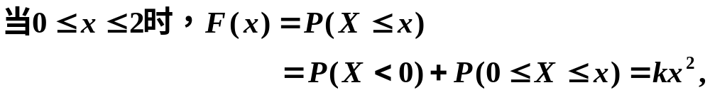
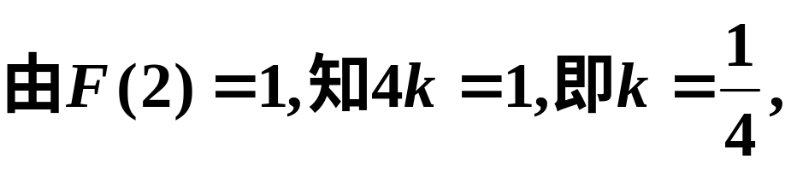
连续型随机变量的分布函数
9

Slide 10





1
0
2
10

Slide 11
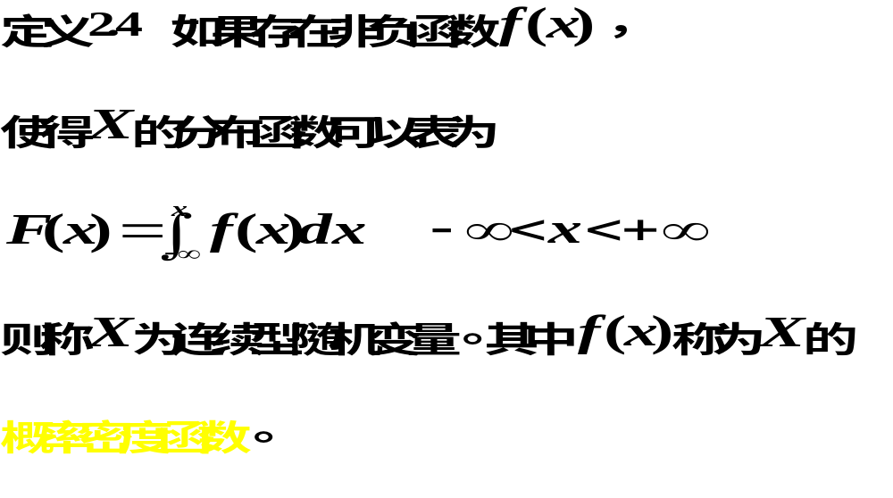
概率密度
11

Slide 12


1
12

Slide 13





注：1）对连续型随机变量X，它取任一定值的概率为零。即对 X 的任一可能值
因为：
2）对连续型随机变量， 利用概率密度可得随机变量 X 在任何一个区间上的取值概率。且X 落在开区间（a,b）内的概率，和落在
内的概率相等。
即
13

Slide 14


几何意义如图所示
a
b
即随机点 X落在任意一区间上的概率就等于概率密度在该区间上的积分.
14

Slide 15


15

Slide 16

16

Slide 17

17

Slide 18

18

Slide 19

几种常见的连续型随机变量的分布
f(x)
a
0
.b
x
19

Slide 20

F(x)
a
0
.b
x
20

Slide 21

21

Slide 22



R的密度函数为：
从而有：
22

Slide 23



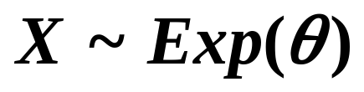
(2) 指数分布(exponential distribution)
若连续型随机变量X的概率密度函数为
其中
是常数
称此随机变量X 服从参数为 的指数分布，
记为
23

Slide 24





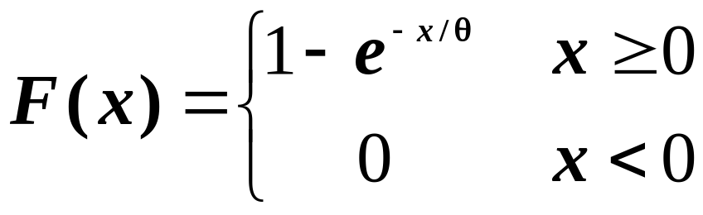
指数分布的分布函数：
对
对
故分布函数为
1
24

Slide 25







例: 设 X 服从参数 的指数分布，求方程 无实根的概率（关于x 的二次方程）。
解: 要方程无实根，必须满足
解得
由于X的分布密度为
所以
25

Slide 26







例: 假定自动取款机对每位顾客的服务时间(单位:分钟)服从 的指数分布. 如果有一顾客恰好在你前头走到空闲的取款机. 求你
(1) 至少等候3分钟;
(2) 等待时间在3分钟至6分钟之间的概率.
解: 以X表示你前面这位顾客所用服务时间. 为X的分布函数， 为密度函数，则
(1)
(2)
26

Slide 27
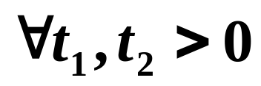
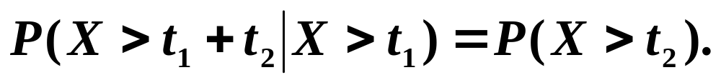
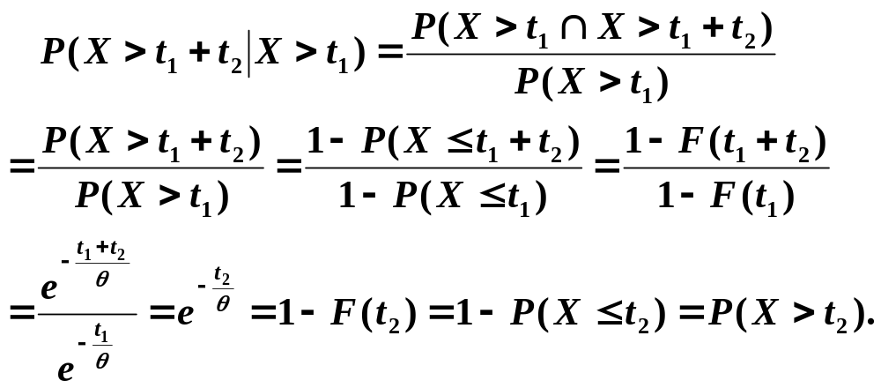
指数分布有着重要的应用，经常用来刻画各种“寿命”，如电子元件的寿命等.
服从指数分布的随机变量具有“无记忆性”的性质，即若 ，对 ，有
27

Slide 28

例 某型号收音机真空管的寿命以
为概率密度的随机变量。装有5个这种真空管的收音机在使用前150个小时正好有2个真空管去要更换的概率是多少？
28

Slide 29



由独立性知
则
29

Slide 30

THE END
30

